Slide 1


Einführung in die Phonetik und Phonologie
SoSe 2022
Phonation und Stimmqualität
17.5.2022
Bernd Möbius
Sprachwissenschaft und Sprachtechnologie
Universität des Saarlandes

Slide 2
Phonation
Phonation:
  Produktion eines quasi-periodischen Anregungssignals durch (regelmäßige) Stimmlippenschwingungen
  basiert auf egressiv-pulmonalem Luftstrom
Stimmhafte vs. stimmlose Sprachlaute
  mit vs. ohne Stimmlippenschwingungen produziert
Grundfrequenz (F₀)
  Rate oder Frequenz der Stimmlippenschwingungen
    gemessen in Hz (Anzahl der Schwingungen pro Sekunde)
    wahrgenommen als Stimmtonhöhe

Slide 3
Demo 1
Larynx
  https://www.youtube.com/watch?v=b89RSYCaUBo

Slide 4
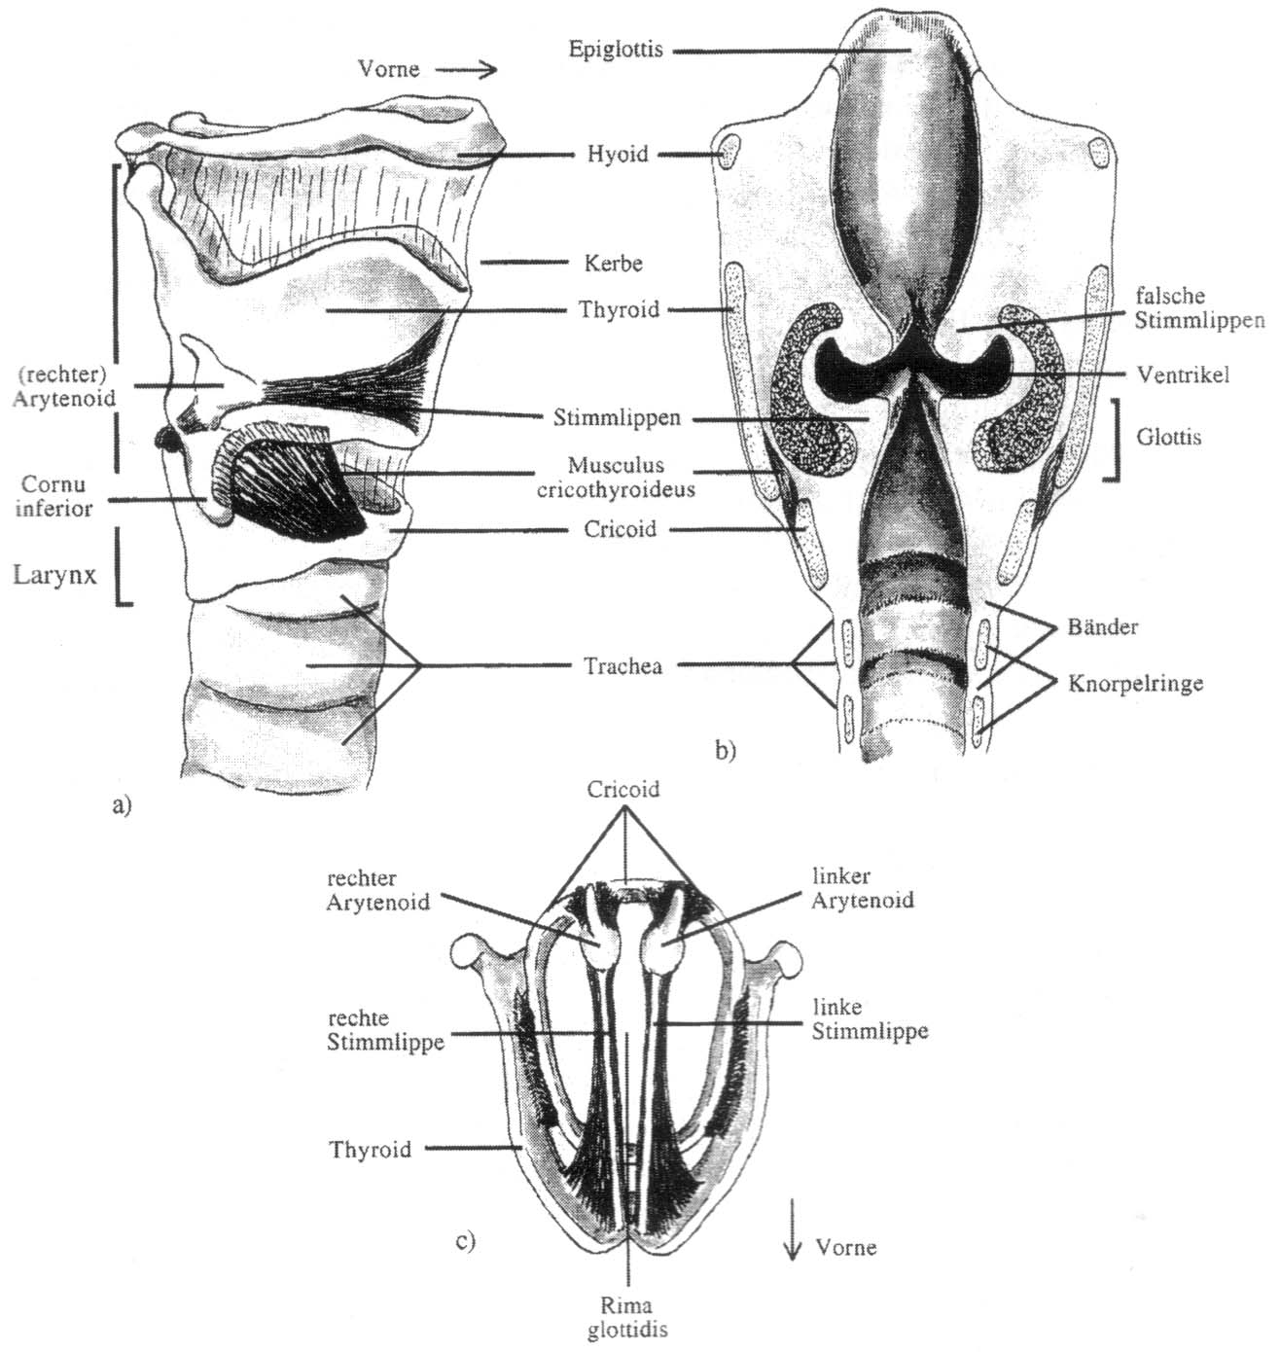
Larynx [Reetz 1999, p. 111]

Slide 5
Larynx: Struktur
Larynx besteht aus 5 Knorpeln
  flexible Position zueinander
  durch Membrangewebe zusammengehalten
Cricoid (Ringknorpel)
  unterste Komponente des Larynx
  knorpeliger Teil der Luftröhre
Thyroid (Schildknorpel), paarig
  Paar von Knorpeln, vorne verbunden ("Adamsapfel")
  schützt Stimmlippen vor externer physischer Einwirkung von vorne
  steuert Stimmlippenspannung durch Kippen gegenüber Cricoid
Arytenoid (Stellknorpel), paarige Knorpel
  beweglich gegenüber Cricoid durch Verschiebung und Rotation
  steuert Position der (adduziert vs. abduziert die) Stimmlippen

Slide 6
Stimmlippen
Stimmlippen
  Paar von Bändern, befestigt am unteren Rand des Thyroidwinkels und am vorderen Teil der Aryknorpel
Glottis (Stimmritze)
  Öffnung zwischen Stimmlippen
  Länge der Öffnung: 17-22 mm (m), 11-16 mm (w)
Intrinsische Larynxmuskeln
  zwischen Larynxknorpeln
  steuern Abduktion (Öffnen), Adduktion (Schließen) und Spannung der Stimmlippen
Extrinsische Larynxmuskeln
  steuern Larynxbewegungen insgesamt, vor allem vertikal

Slide 7
Demo 2
Stimmlippenschwingungen
  https://www.youtube.com/watch?v=mJedwz_r2Pc

Slide 8
Aerodynamisch-myoelastische Theorie
Aerodynamisch-myoelastische Theorie der Phonation [van den Berg 1958]
  geschlossene Glottis – expiratorischer Luftstrom baut subglottalen Druck auf
  Stimmlippen werden geöffnet, Luft entweicht beschleunigt
  Druckabfall (Bernoulli-Effekt)
  Unterdruck zieht Stimmlippen wieder zusammen
  Prozess wird durch Elastizität der Stimmlippen unterstützt
  Stimmgebung durch (quasi-)periodische Abfolge von Luftstrom-"Impulsen"

Slide 9
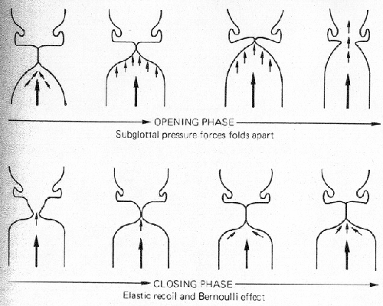
Glottaler Schwingungszyklus [Clark et al. 2007, p. 185]

Slide 10
Phonation – Akustik – Perzeption
Phonation → Akustik
  F0 = niedrigster Frequenzanteil eines komplexen periodischen Signals
  Sprachsignal entsteht durch Schallformung (Filterung), des Anregungssignals durch Variation der Geometrie des Vokaltrakts
Phonation → Perzeption
  Frequenz der Stimmlippenschwingung → wahrgenommene Tonhöhe
  subglottaler Druck → wahrgenommene Lautstärke
  Phonationsart → wahrgenommene Stimmqualität

Slide 11

Phonationsarten und Stimmqualitäten
Modale Stimme: normale Sprechstimme ohne Rauschanteil, normale Schwingung der Stimmlippen auf gesamter Länge
Behauchte Stimme: Stimme mit leichtem Rauschanteil, mäßige Stimmlippenspannung, Glottis nie vollständig geschlossen
Knarrstimme: tiefe Stimme ohne Rauschanteil, Stimmlippen vorne leicht geöffnet, oft unregelmäßige Stimmlippenschwingung
Raue Stimme: sehr starke Stimmlippenspannung
Falsett: starke adduktive Spannung und Verschmälerung der Stimmlippen, verringerte schwingende Masse, hohe Frequenz
Flüsterstimme: starkes Rauschen ohne Stimmgebung, mäßige Spannung, offenes "Flüsterdreieck" zwischen Stellknorpeln
Stimmlosigkeit: keine glottale Stimmquelle, weite Öffnung der Glottis auf der gesamten Länge

Slide 12
Literatur
John Clark, Colin Yallop, Janet Fletcher (2007): An Introduction to Phonetics and Phonology. Blackwell.
Peter Ladefoged (1967): Three Areas of Experimental Phonetics. Oxford University Press.
Henning Reetz (1999): Artikulatorische und akustische Phonetik. Wissenschaftlicher Verlag, Trier.
Janwillem van den Berg (1958): "Myoelastic-aerodynamic theory of voice production". Journal of Speech and Hearing Research 1, 227-244.
Hartwig Eckert, John Laver (1994): Menschen und ihre Stimmen. Beltz PVU. [Demos auf Begleit-CD]
John Laver (2009): The Phonetic Description of Voice Qualities. Cambridge University Press.

Slide 13

Danke!

